Slide 1
Региональный форум работников системы общего образования
«Повышение качества образования: эффективные управленческие и педагогические практики»: секция учителей иностранных языков
МЕДНОВА СВЕТЛАНА ТИМОФЕЕВНА
Куратор регионального УМО

Slide 2
Рекомендации по совершенствованию организации и методики преподавания английского языка на основе выявленных типичных затруднений и ошибок при
выполнении заданий ЕГЭ 2023

Slide 3
ОСНОВНЫЕ РЕЗУЛЬТАТЫ ЕГЭ
Количество участников
1290 чел – 10,3%
Средний тестовый балл
69,9
Ниже минимального балла
1,2%
Высокобалльники (от 81 до 99)
33,4%

Slide 4
Отрадненское ТУ
15%
14 чел
1,1%
20%
60%

Slide 6
Типичные ошибки
Лексико-грамматические навыки
Условный диалог-интервью
(экзаменуемый отвечает
на вопросы
Полное понимание информации
в тексте
Письменное высказывание
с элементами рассуждения
на основе
таблицы/ диаграммы
(Грамматика)

Slide 7
Чтение (12-18 В)
The author thinks that choosing a college should depend on …
1) classes and food.
2) workout facilities.
3) food served there.
4) healthy campus habits.
College food
Choosing a college? Well, you may want to look more closely at what’s being served. Not just in the classrooms but also the cafeterias.

Slide 8
Чтение
Which of the following is NOT true about college eating, according to the author?
1) More senior students have extra weight than first-year
students.
2) Most students lack fruit and vegetables in their diet.
3) After leaving home many freshmen eat unhealthy food.
4) Food choices in college can determine your future nutrition.
What you eat and drink in college can make a big difference during college and well beyond. College may be the first time that you are away from Mommy and Daddy and are making decisions about what to put in your mouth on your own. It is when you are potentially programming some of your habits for life. You may also still be growing in college, which makes good nutrition especially important. According to a study published in the journal Preventive Medicine, overweight and obesity rates increase by more than 15% for first-year college students.

Slide 9
Чтение
The author is using a reference to a famous proverb “An apple a day keeps a doctor away” (Paragraph 7 – An apple a year will keep no doctor away) to emphasize that …
1) snacks are also important in students’ diet.
2) it is important how often you eat healthy food.
3) your health depends on the food you eat.
4) applicants should check college menus first.
Of course, not all campuses around the country have joined the Initiative yet. That doesn’t mean that all other campuses are serving just hot dogs. However, you may want to be vigilant about what colleges and universities are serving. For example, ask to see their menus and accompanying nutrition information. This should include ingredients and frequency at which they are served. An apple a year will keep no doctor away. Determine what food is available off-hours or away from the cafeteria.

Slide 10
Грамматика и лексика (Б)
BIG
Sleep is as important for animals as for human beings. Ferrets, for instance, can sleep the ________ part of the day – about 20 hours.
biggest/ bigest/ most/ bigger/ biggiest/ hugest/ bigist/ largest/ huge

Slide 11
Грамматика и лексика (Б)
CONSIDER
However, van Gogh never stopped painting. He preferred to listen to his heart and follow his dream. Now his pictures__________________ masterpieces and cost a lot of money.

Slide 12
Грамматика и лексика (В)
disappeared 2) digressed
3) distracted 4) departed
The first noise I would hear was the bedroom door slamming. This would be followed by my uncle tramping along the creaky wooden landing and down the stairs. Then another door would slam as he 32 ______ into the bathroom.

Slide 13
Грамматика и лексика (В)
1) kept 2) held
3) took 4) made
He 34 ______ a bath four times a year on quarter-day. No one was going to accuse him of
wasting his hard-earned cash on soap.

Slide 14
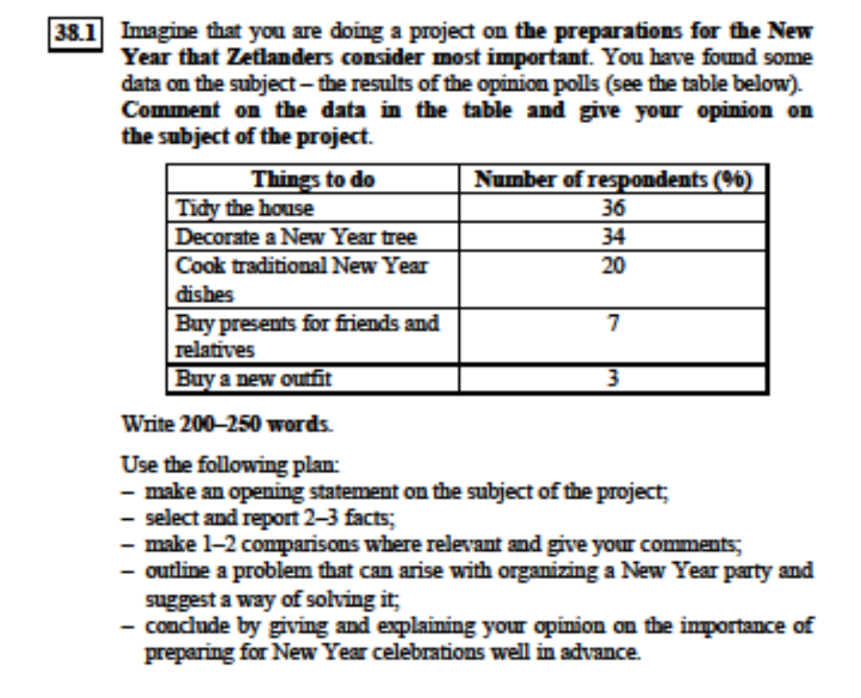
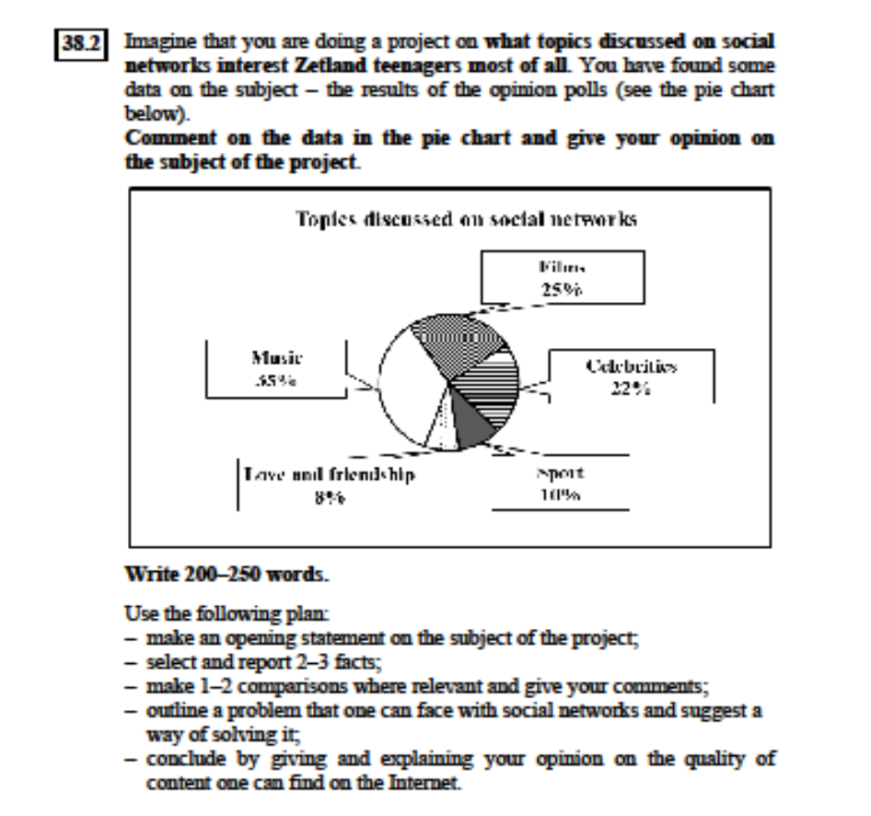
Задание 38 (В) Грамматика

Slide 15
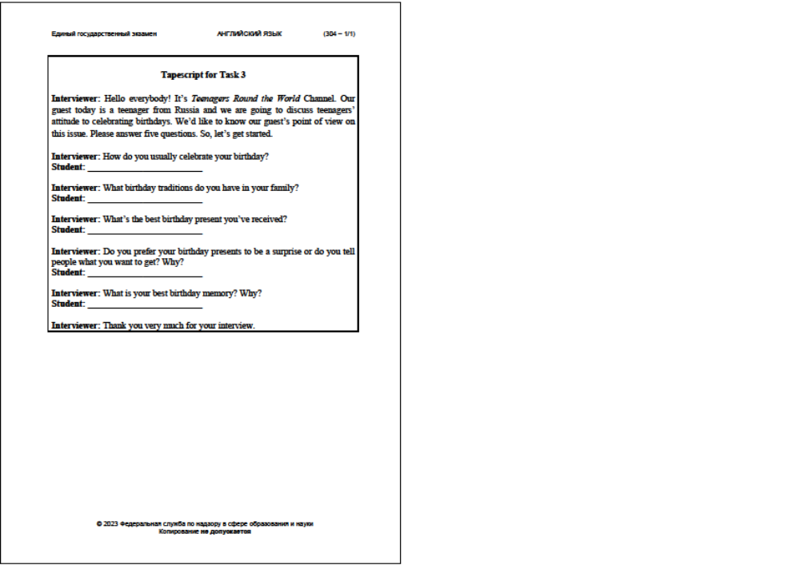
Устная часть. Задание 3 (Б)

Slide 16
Cписок элементов содержания, обязательных к освоению на уровнях А1–А2
Adjectives: comparative and superlative degrees
Articles (when they change the meaning of the sentence)
Countable and uncountable nouns with much/many (How much/how many)
Countable nouns: the plural
Future actions (will, going to, Present Сontinuous)
Imperatives
Modals – can/ could/ have to/ should
Passive voice (Present and Past Simple)
Present and Past Continuous
Present and Past Simple
Possessive case of nouns
Prepositions of time: on/in/at
Present Perfect
Pronouns
There + to be
Verb + ing: like/hate/love doing
Word order in statements and questions

Slide 17
РЕКОМЕНДАЦИИ
Грамматика
Есть данные темы в программе?
Есть материал в УМК?
Изучают ли данные темы (теорию) школьники на уроках?
Выполняют тренировочные упражнения в классе и дома?

Slide 18
РЕКОМЕНДАЦИИ
Грамматика
Знаю правило, но допускаю ошибки. Почему?
However, van Gogh never stopped painting. He preferred to listen to his heart and follow his dream. Now his pictures are considered masterpieces and cost a lot of money.

Slide 19
РЕКОМЕНДАЦИИ
Грамматика
применять на уроках коммуникативный метод;
преимущественно использовать дедуктивный метод объяснения теоретических основ грамматического явления, т.к. грамматические структуры на старшем этапе обучения сложны для самостоятельного понимания;
на уроках представить обучающимся алгоритм выполнения лексико-грамматических заданий, который применим и к проверке собственных текстов

Slide 20
РЕКОМЕНДАЦИИ. ГРАММАТИКА
Алгоритм выполнения
Прежде чем заполнять пропуски, прочтите весь текст полностью.
Обратите внимание на временные формы глаголов и определите, говорится ли в тексте о настоящем или о прошлом.
Отследите последовательность событий.
Читайте предложения по очереди и определяйте, какую функцию выполняет пропущенное слово.
Заполнив пропуски, прочтите текст снова и убедитесь, что выбрали верные формы.

Slide 21
РЕКОМЕНДАЦИИ
Грамматика
Знаю правило, но допускаю ошибки. Почему?
CONSIDER
However, van Gogh never stopped painting. He preferred to listen to his heart and follow his dream. Now his pictures _________ masterpieces and cost a lot of money.

Slide 22
РЕКОМЕНДАЦИИ. ГРАММАТИКА
МЕТАПРЕДМЕТНЫЕ РЕЗУЛЬТАТЫ
Овладение универсальными учебными познавательными действиями:
базовые логические действия:
выявлять и характеризовать существенные признаки объектов (явлений);
устанавливать существенный признак классификации, основания для обобщения и сравнения, критерии проводимого анализа;
с учётом предложенной задачи выявлять закономерности и противоречия в рассматриваемых фактах, данных и наблюдениях;
предлагать критерии для выявления закономерностей и противоречий;
делать выводы с использованием дедуктивных и индуктивных умозаключений, умозаключений по аналогии, формулировать гипотезы о взаимосвязях

Slide 23
Чтение
The author is using a reference to a famous proverb “An apple a day keeps a doctor away” (Paragraph 7 – An apple a year will keep no doctor away) to emphasize that …
1) snacks are also important in students’ diet.
2) it is important how often you eat healthy food.
3) your health depends on the food you eat.
4) applicants should check college menus first.
ТЕКСТ
Работа с информацией:
Of course, not all campuses around the country have joined the Initiative yet. That doesn’t mean that all other campuses are serving just hot dogs. However, you may want to be vigilant about what colleges and universities are serving. For example, ask to see their menus and accompanying nutrition information. This should include ingredients and frequency at which they are served. An apple a year will keep no doctor away. Determine what food is available off-hours or away from the cafeteria.
.
применять различные методы, инструменты и запросы при поиске и отборе информации или данных из источников с учётом предложенной учебной задачи и заданных критериев;
выбирать, анализировать, систематизировать и интерпретировать информацию различных видов и форм представления;
находить сходные аргументы (подтверждающие или опровергающие одну и ту же идею, версию) в различных информационных источниках;

Slide 24
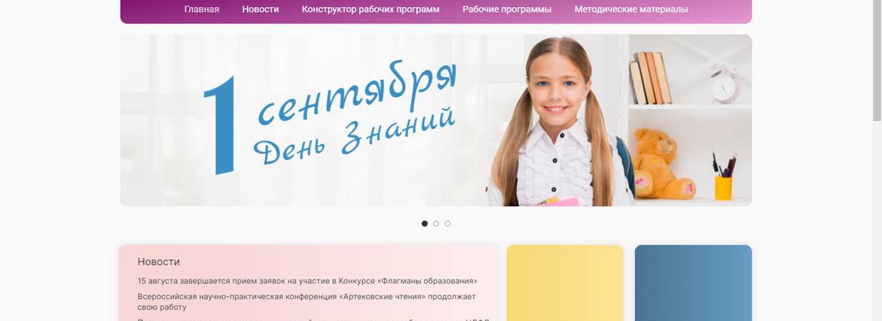

https://edsoo.ru/

Slide 25
РЕКОМЕНДАЦИИ
При организации дифференцированного обучения
регулярно проводить диагностические мероприятия,
разработать систему дифференцированных заданий, позволяющих индивидуально выявлять дефициты, пробелы в знаниях, основываясь на требованиях к результатам освоения ФОП

Slide 26
Модельная синхронизированная рабочая программа
базового и углубленного изучения предмета
iro63.ru

Slide 27
Пояснительная записка
Общая характеристика учебного предмета «Иностранный (английский) язык»
Цели изучения учебного предмета «Иностранный (английский)язык»
Место учебного предмета в учебном плане «Иностранный (английский) языка
Содержание учебного предмета 10 класс
Содержание учебного предмета 11класс
ПЛАНИРУЕМЫЕ ОБРАЗОВАТЕЛЬНЫЕ РЕЗУЛЬТАТЫ
Личностные результаты
Метапредметные результаты
Предметные результаты 10 класс
Предметные результаты 11 класс
Тематическое планирование 10 класс
Тематическое планирование 11 класс
Учебно-методическое обеспечение образовательного процесса

Slide 28
АНАЛИЗ ПРОГРАММ
 | БАЗОВЫЙ
 | СОДЕРЖАНИЕ
 | Переписка с зарубежными сверстниками. Взаимоотношения в школе. Проблемы и решения. Подготовка к выпускным экзаменам.
 | УГЛУБЛЕННЫЙ
 | СОДЕРЖАНИЕ
 | Переписка с зарубежными сверстниками. Взаимоотношения в школе. Проблемы и решения. Права и обязанности старшеклассника.

Slide 29
АНАЛИЗ ПРОГРАММ
 | БАЗОВЫЙ
 | СОДЕРЖАНИЕ
 | Технический прогресс: перспективы и последствия. Современные средства информации и коммуникации (пресса, телевидение, Интернет, социальные сети и т. д.). Интернет-безопасность.
 | УГЛУБЛЕННЫЙ
 | СОДЕРЖАНИЕ
 | Технический прогресс: перспективы и последствия. Современные средства связи (мобильные телефоны, смартфоны, планшеты, компьютеры). Интернет-безопасность. Проблемы современной цивилизации.

Slide 30
АНАЛИЗ ПРОГРАММ
 | БАЗОВЫЙ
 | СОДЕРЖАНИЕ
 | Отсутствует
 | УГЛУБЛЕННЫЙ
 | СОДЕРЖАНИЕ
 | -создание письменного высказывания с элементами рассуждения на основе таблицы, графика, диаграммы и письменного высказывания типа «Моё мнение», «За и против».

Slide 31
АНАЛИЗ ПРОГРАММ
 | БАЗОВЫЙ
 | СОДЕРЖАНИЕ
 | Отсутствует
 | УГЛУБЛЕННЫЙ
 | СОДЕРЖАНИЕ
 | Conditional III). Инверсия с конструкциями hardly (ever) …when, no sooner … that, if only …; в условных предложениях (If) … should do.

Slide 32
СОДЕРЖАНИЕ УЧЕБНОГО ПРЕДМЕТА
10 КЛАСС
БАЗОВЫЙ УРОВЕНЬ | УГЛУБЛЕННЫЙ УРОВЕНЬ
КОММУНИКТИВНЫЕ УМЕНИЯ
Развитие умения общаться в устной и письменной форме, используя рецептивные и продуктивные виды речевой деятельности в рамках тематического содержания речи. Повседневная жизнь семьи. Межличностные отношения в семье, с друзьями и знакомыми. Конфликтные ситуации, их предупреждение и разрешение. | Развитие умения общаться в устной и письменной форме, используя рецептивные и продуктивные виды, речевой деятельности в рамках тематического содержания речи. Повседневная жизнь семьи. Межличностные отношения в семье, с друзьями и знакомыми. Конфликтные ситуации, их предупреждение и разрешение. | Развитие умения общаться в устной и письменной форме, используя рецептивные и продуктивные виды речевой деятельности в рамках тематического содержания речи. Повседневная жизнь семьи. Межличностные отношения в семье, с друзьями и знакомыми. Конфликтные ситуации, их предупреждение и разрешение.

Slide 33
ТЕМАТИЧЕСКОЕ ПЛАНИРОВАНИЕ
10 КЛАСС
Учебная неделя | Базовый уровень (3 часа в неделю) |  | Углубленный уровень (5 (3+2) часов в неделю)
 | Кол-во часов | Тема | Тема | Кол-во часов
1 | 3 | Повседневная жизнь семьи. (3 часа) | Повседневная жизнь семьи. (3 часа) Проведение социального опроса о роли семьи в обществе, анализ и представление полученных результатов. (2 часа) | 5
2 | 3 | Межличностные отношения в семье, с друзьями и знакомыми. (3 часа) | Межличностные отношения в семье, с друзьями и знакомыми. (3 часа) Сохранение национальных обычаев и традиций в семье. (2 часа) | 5

Slide 34
THANK YOU
samlong@mail.ru

